Slide 1

第一单元 第三讲
80x86计算机中的存储单元
盛 羽
中南大学计算机学院
shengyu@csu.edu.cn

Slide 2
目录
计算机的基本组成
寄存器
存储器
外部设备

Slide 3
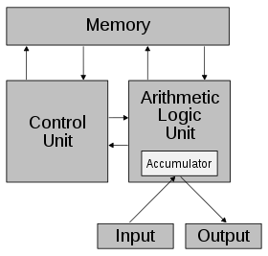
1.计算机的基本组成
冯·诺伊曼结构
存放数据
和程序
算术运算
逻辑运算
存储器
将结果转换成
人们熟悉的形式
将信息转换成机
器能识别的形式
输入设备
运算器
输出设备
控制器
指挥程序
运行

Slide 4
1.计算机的基本组成
以存储器为中心的计算机架构
控制器
程序/数据
计算结果
输入设备
存储器
输出设备
运算器

Slide 5
1.计算机的基本组成
以存储器为中心的计算机架构
CPU的组成
ALU：算数逻辑单元
CU：控制单元
寄存器：CPU内存存储单元
速度快
数量固定且有限
通过名称访问
I/O
设备
主存
ALU
CU
clock
register
CPU
主 机
我们的程序在哪？

Slide 6
目录
计算机的基本组成
寄存器
存储器
外部设备

Slide 7
2.寄存器
80X86寄存器组
16位
16位
8位
8位
AH
AL
EAX
AX
IP
BH
BL
FLAGS
EBX
BX
CH
CL
CS
ECX
CX
DH
DL
DS
EDX
DX
ESP
SP
SS
EBP
BP
ES
ESI
SI
FS
EDI
DI
GS
32位

Slide 8
2.寄存器
通用寄存器组
数据寄存器
AX、BX、CX、DX
用来保存操作数或运算结果等信息
可以按16位访问： AX、BX、CX、DX
也可以按8位范围：AH,AL,BH,BL,CH,CL,DH,DL（唯一可以分割的寄存器组）
32位系统中使用：EAX、EBX、ECX、EDX
AX（Accumulator）：累加器
BX（Base Register）：基址寄存器
CX（Count Register）：计数器
DX（Data Register）：数据寄存器
AH
AL
EAX
AX
BH
BL
EBX
BX
CH
CL
ECX
CX
DH
DL
EDX
DX

Slide 9
2.寄存器
通用寄存器组
索引指针寄存器（ Index Register ）
SI和DI（32位系统中使用ESI和EDI）
用于字符串操作指令
SI（Source Index）：用于指向源字符串
DI（Destination Index）：用于指向目的字符串
也可以用于其他指令
堆栈指针寄存器（ Pointer Register ）
BP（32位系统中使用EBP）
存放内存堆栈单元的偏移量
BP (Base Pointer)：基址指针寄存器，用于存放堆栈段中某一存储单元的偏移地址
程序员管理
ESI
SI
EDI
DI
ESP
SP
EBP
BP

Slide 10
2.寄存器
专用寄存器
系统管理，用户无法直接干预
IP( Instruction Pointer )
指向当前执行指令的下一条指令的地址
无法直接修改，跳转和子程序调用等指令会修改
32位系统为EIP
SP(Stack Pointer)
堆栈指针寄存器，用于存放当前堆栈段中栈顶的偏移地址
无法直接修改，堆栈相关指令会修改其值
32位未扩展

Slide 11
2.寄存器
专用寄存器
FLAGS（标志寄存器），一个16位寄存器
状态标志位
OF：溢出标志
SF：符号标志
ZF：零标志
CF：进位标志
AF：辅助进位标志
PF：奇偶标志
控制标志位
DF：方向标志
IF：中断标志
TF：陷阱标志
16
15
14
13
12
11
10
9
8
7
6
5
4
3
2
1
0
OF
DF
IF
TF
SF
ZF
AF
PF
CF

Slide 12
2.寄存器
FLAGS（标志寄存器）
每条指令（特别是算术运算指令）执行后状态位将可能被设置
指令执行可能受控制标志影响
标志位寄存器单CPU只有一个，所有程序所有指令共享

Slide 13
2.寄存器
FLAGS（标志寄存器）
符号标记SF(Sign Flag)
运算结果最高位为1，则SF为1，否则为0
0
1
0
1
1
1
1
0
1
1
0
1
1
1
1
0
0
0
0
0
0
0
0
0
0
1
0
1
1
1
1
0
+
0
1
0
1
1
1
1
0
+
0
1
0
1
1
1
1
0
+
0
0
0
0
0
0
0
0
0
1
0
1
1
1
1
0
1
0
1
1
1
1
0
0
1
0
0
1
1
1
1
0
0
0
0
0
0
0
0
0
0
1
0
1
1
1
1
0
0
SF=1
如：add al,bl
SF=0
如：add al,bl
SF=0
如：add ax,bx

Slide 14
2.寄存器
FLAGS（标志寄存器）
进位标记CF(Carry Flag)
加法有进位或者减法有借位，则CF为1，否则为0
1
0
1
0
1
1
1
1
0
1
1
0
1
1
1
1
0
0
1
0
1
1
1
1
0
1
1
0
1
1
1
1
0
+
0
1
0
1
1
1
1
0
+
0
1
0
1
1
1
1
0
-
1
1
0
1
1
1
1
0
-
1
1
0
1
1
1
1
0
1
1
0
0
0
0
0
0
0
0
0
0
0
0
0
0
0
1
0
1
1
1
1
0
0
1
0
1
1
1
1
0
0
CF=0,SF=1
如：add al,bl
CF=1, SF=1
如：add al,bl
CF=1,SF=1
如：sub al,bl
CF=0,SF=0
如：sub al,bl

Slide 15
2.寄存器
FLAGS（标志寄存器）
零标记ZF(Zero Flag)
结果为0，则ZF为1，否则为0
1
1
1
1
1
1
1
1
1
1
1
1
1
1
1
1
+
0
0
0
0
0
0
0
1
+
0
0
0
0
0
0
1
0
1
1
0
0
0
0
0
0
0
0
0
0
0
0
0
0
1
0
ZF=1,CF=1,SF=0
如：add al,bl
ZF=0,CF=1,SF=0
如：add al,bl

Slide 16
2.寄存器
FLAGS（标志寄存器）
溢出标记OF(Overflow Flag)
按照有符号数加法或者减法溢出规则判断为溢出，则OF为1，否则为0
加法：加数和被加数符号位相同，结果符号位与其相反，则溢出，否则不溢出
减法：减数和被减数符号位相反，结果符号位与减数相同，则溢出，否则不溢出
1
0
1
0
1
1
1
1
0
1
1
0
1
1
1
1
0
0
1
0
1
1
1
1
0
1
1
0
1
1
1
1
0
+
0
1
0
1
1
1
1
0
+
0
1
0
1
1
1
1
0
-
1
1
0
1
1
1
1
0
-
1
1
0
1
1
1
1
0
1
1
0
0
0
0
0
0
0
0
0
0
0
0
0
0
0
1
0
1
1
1
1
0
0
1
0
1
1
1
1
0
0
OF=1,CF=0
如：add al,bl
OF=0,CF=1
如：add al,bl
OF=1,CF=1
如：sub al,bl
OF=0,CF=0
如：sub al,bl

Slide 17
2.寄存器
FLAGS（标志寄存器）
方向标志位DF(Direction Flag)
用于串操作指令中，控制地址的变化方向：
设置DF＝0，串操作的存储器地址自动增加；
设置DF＝1，串操作的存储器地址自动减少。
CLD指令复位方向标志：DF＝0
STD指令置位方向标志：DF＝1
中断允许标志IF(Interrupt-enable Flag)
用于控制外部可屏蔽中断是否可以被处理器响应
设置IF＝1，则允许中断
设置IF＝0，则禁止中断
CLI指令复位中断标志：IF＝0
STI指令置位中断标志：IF＝1

Slide 18
2.寄存器
段寄存器（Segment Register）
4个段寄存器
代码段寄存器CS（Code Segment）
数据段寄存器DS（Data Segment）
堆栈寄存器SS（Stack Segment）
附加数据段寄存器ES（32位增加两个FS,GS）
用于确定该段在内存中的起始地址
段寄存器是根据内存分段的管理模式而设置的

Slide 19
目录
计算机的基本组成
寄存器
存储器
外部设备

Slide 20
3.存储器
内存单元
以字节为单位，线性编址
对于每一个内存存储单元（一个字节），包含
地址：
每个存储单元都有一个唯一的地址
地址二进制编码，为无符号数
位数根据地址总线宽度确定
地址一旦确定将不会发生变化
内容
该字节内存放的二进制信息
8个二进制位
指令/数据
可读、可写
系统运行过程中随时可能发生变化
1111…1111
x
x
x
x
x
x
x
x
1111…1110
x
x
x
x
x
x
x
x
0101…0011
x
x
x
x
x
x
x
x
0101…0010
x
x
x
x
x
x
x
x
0101…0001
x
x
x
x
x
x
x
x
…
…
0000…0011
x
x
x
x
x
x
x
x
0000…0010
x
x
x
x
x
x
x
x
0000…0001
x
x
x
x
x
x
x
x
0000…0000
x
x
x
x
x
x
x
x
地址
内容

Slide 21
3.存储器
内存单元
多字节数据，如int（4字节）
小端（Little-endian）
高高低低
高位存储在高地址对应的内存空间，低位存储在低地址对应内存空间
大端（ Big endian）
0101…0011
1
1
1
1
1
1
1
1
0101…0010
0
0
0
0
0
0
0
0
0101…0001
1
0
1
1
1
1
1
0
0101…0000
1
1
1
1
1
1
0
0
地址
内容
[0101….0000]_{4字节}=0FF00BEFCH=4278238972（无符号数）= -16728324（有符号数）
[0101….0000]_{2字节}=0BEFCH=48892（无符号数）= -16644（有符号数）

Slide 22
3.存储器
存储器地址分段
一个程序有多个段：代码段（存放代码）、数据段（存放数据）、附加段（存放数据）、堆栈段（程序堆栈）等
每个段有个起始地址（内存线性地址中的某一个），及接下来的一段内存空间
CPU中的4个段寄存器CS、DS、SS、ES（32位的FS、GS）存储了用于获取当前执行程序相应段起始地址的值
程序（进程）将被调入执行时，操作系统按段给应用程序分配内存，并将该程序各段起始地址以某种方式交给对应的段寄存器
在程序（进程）执行过程中 ，CPU根据段寄存器值访问相应的内存区间
对于同一程序（进程），段寄存器的值保持不变，在程序（进程）切换时，段寄存器的值将会变化
段寄存器值对用户透明

Slide 23
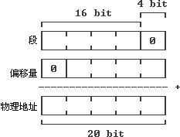
3.存储器
实模式寻址方式
最初的目的：解决16位字长的机器中如何提供20位地址的问题
寄存器16位，但是物理地址有1M，也就是有2²⁰个地址编码，需要20位的地址编码
为8088／8086而设计的工作方式，寄存器16位，地址线20根
如何使用两个16位寄存器的值来拼出一个20位的地址值?
方法：分段
段起始地址+偏移地址
要访问一个内存地址，就必须提供两个值
段寄存器也是16位？
只有满足后4位（二进制）全部为0的地址才能成为段起始地址
16位段寄存器只要存储起始地址的前16位
计算时再拼回来
计算方法

Slide 24
3.存储器
实模式寻址方式
哪几个可以成为段起始地址？
如果放入某个段寄存器，其值是？
0000/0001/09AC
00003这个单元如何访问？
段寄存器（如CS）的值：0000H
（4个16进制位，也就是16个二进制位）
偏移地址：0003
09AC2?
段寄存器：09AC
偏移地址：0002
或者？
0
0
0
0
0
FFFFFH
FFFFEH
+
0
0
0
0
3
FFFFDH
0
0
0
0
3
FFFFCH
…
09AC3H
0
9
A
C
0
09AC2H
+
0
0
0
0
2
09AC1H
09AC0H
0
9
A
C
2
09ABFH
09ABEH
0
0
0
0
0
09ABDH
+
0
9
A
C
2
09ABCH
…
0
9
A
C
2
00010H
0
9
0
0
0
00004H
…
+
0
A
C
2
00003H
0
00002H
0
9
A
C
2
00001H
00000H

Slide 25
3.存储器
FFFFFH
实模式寻址方式
4个段寄存器
代码段寄存器CS
代码存储区域的首地址的前16位
数据段寄存器DS
数据存储区域的首地址的前16位
堆栈寄存器SS
堆栈存储区域的首地址的前16位
附加数据段寄存器ES
附加数据存储区域的首地址的前16位
偏移地址
代码段：偏移地址放在IP寄存器中，系统管理
堆栈：偏移地址放在SP寄存器中，系统管理
数据：偏移地址可由多种寻址方式确定，用户自行管理
CS
DS
SS
IP
ES
SP
00000H

Slide 26
3.存储器
实模式寻址
缺省寄存器
访问存储器方式 |  | 缺省的段寄存器 | 可选用的段寄存器 | 偏移量
取指令 |  | CS |  | IP
堆栈操作 |  | SS |  | SP
一般取操作数 |  | DS | ES、SS | 有效地址
串操作 | 源操作数 | DS | CS、ES、SS | SI
 | 目标操作数 | ES |  | DI
使用指针寄存器BP |  | SS | CS、DS、ES | 有效地址

Slide 27
3.存储器
保护模式寻址
实模式的问题
更大的存储空间如何访问？
进程间内存空间如何保持相互独立？
保护模式寻址
段起始地址（段基地址）+偏移地址
段基地址：由操作系统根据段寄存器的值及其他信息进行计算
偏移地址：4G（32位系统）
段基地址对用户透明

Slide 28
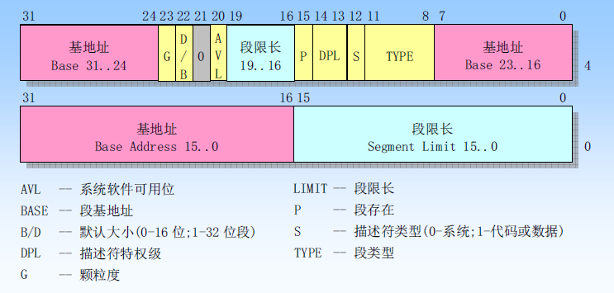
3.存储器
保护模式寻址
段描述符
8个字节64位，每一个段都有一个对应的描述符，其中：
基址：该段的基础地址，用于形成线性地址
限长：说明该段的长度，用于存储空间保护
段属性：说明该段的访问权限、该段当前在内存中的存在性，以及该段所在的特权级

Slide 29
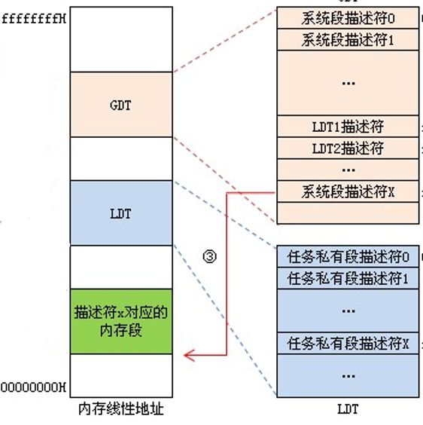
3.存储器
保护模式寻址
段描述符表
用于存放段描述符
一张段描述符表包含多个段描述符
分类
GDT（全局描述符表）
一张。 可以被放在内存的任何位置，其起始地址放在GDTR寄存器中
IDT（中断描述符表）：一张
LDT（局部描述符表）：每个任务各有一张

Slide 30
3.存储器
保护模式寻址
寄存器
GDTR全局描述符寄存器
48位，高32位存放GDT基址，低16为存放GDT限长
IDTR描述符寄存器
同GDTR
LDTR局部描述符寄存器
16位，高13为存放LDT在GDT中的索引值
段选择子（Selector）
也就是段寄存器（CS、SS、DS、ES、FS、GS）
16位
描述符索引（index）、TI、
请求特权级（RPL）
描述符表引用指示位TI
TI=0指示从全局描述表GDT中读取描述符，TI=1指示从局部描述符中LDT中读取描述符

Slide 31
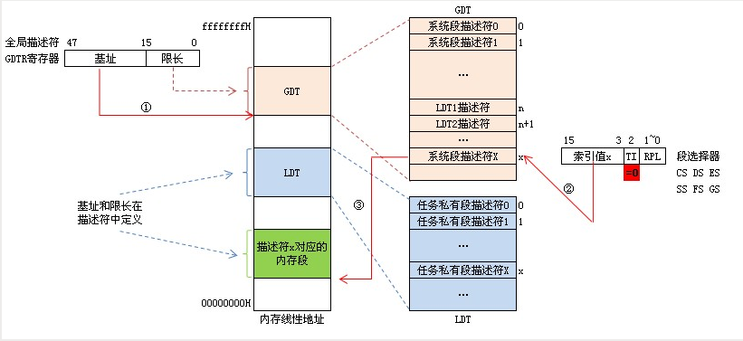
3.存储器
保护模式寻址
TI=0指示从全局描述表GDT中读取描述符（系统描述符）

Slide 32
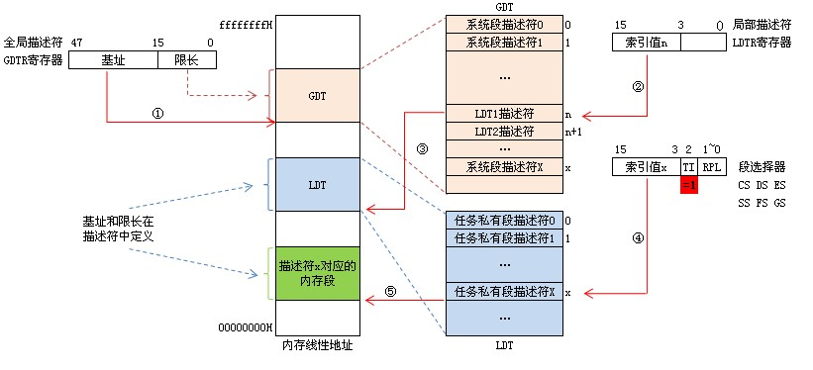
3.存储器
保护模式寻址
TI=1指示从段描述符在LDT中（任务私有描述符）

Slide 33
目录
计算机的基本组成
寄存器
存储器
外部设备

Slide 34
4.外部设备
接口（Interface）
外部设备与主机的通信设备
每个接口包括一组寄存器。
数据寄存器：存放外设和主机间传送的数据
状态寄存器：保存外设或接口的状态信息
命令寄存器：保存CPU发给外设或接口的控制命令
端口
每个寄存器都分配一个端口（Port）地址(端口号）
80x86允许有65535个8位或16位端口，构成一个独立于内存的 I / O 地址空间：0000H ~ FFFFH
386以后有32位端口
中断服务程序
BIOS 和DOS功能调用

